Slide 1
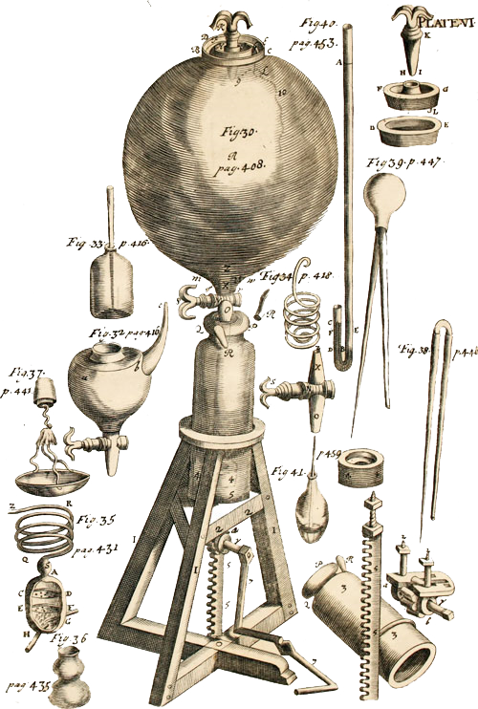
Novověká věda:
Vybrané kapitoly
Daniel Špelda, Katedra filosofie FF MU
Jarní semestr 2021

Slide 2
Seznam témat
I. Starý svět a nový svět
 renesanční přírodopis
III. Svět nových vědeckých metod
 empirismus x racionalismus; matematizace x experimentalismus; věda x náboženství
IV. Supralunární svět
 astronomie, kosmologie: geocentrismus, heliocentrismus, geoheliocentrismus
V. Sublunární svět
 fyzika těles
VI. Mikrokosmos a živý svět
 medicína, vědy o živé přírodě
VII. Svět, který dospěl
 raná geologie (teorie Země) a počátky evolučního myšlení
II. Propojený svět
 okultní obory: sympatie, antipatie; astrologie, magie, alchymie

Slide 3
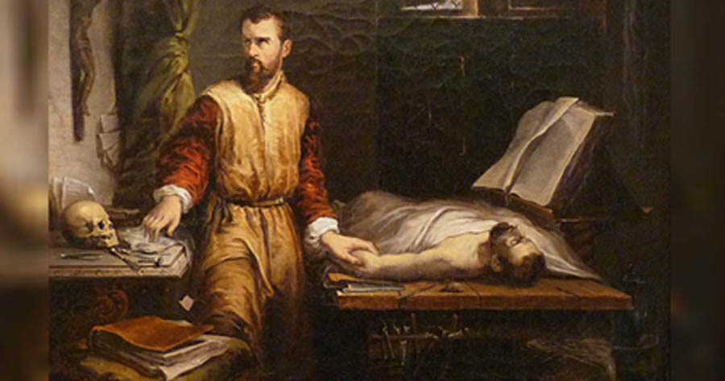
VI. Mikrokosmos a živý svět: Medicína a vědy o životě

Slide 4
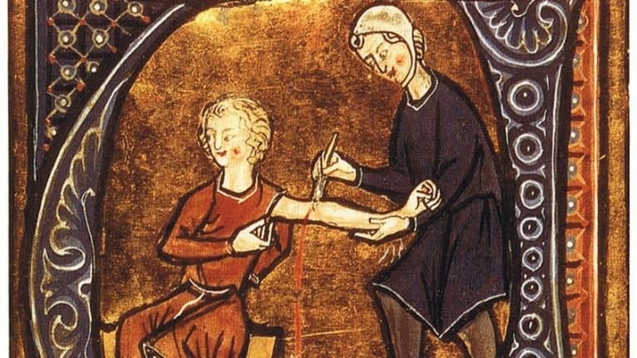
1. Antická tradice
VI. Mikrokosmos a živý svět
1. Antická tradice

Slide 5
Základy antické medicíny
VI. Mikrokosmos a živý svět
1. Antická tradice
Hippokratés (460-377 př. n. l), Corpus hippocraticum (2 sv. česky)
Medicínské postupy byly založené na zkušenosti.
Zdraví = rovnováha tělesných šťáv.
Nemoc = narušení rovnováhy.

Slide 6
VI. Mikrokosmos a živý svět
1. Antická tradice
Úkolem lékaře = obnovení rovnováhy: pocení, zvracení, projímadla, flebotomie – pouštění žilou.
Dělení: lékaři (iatroi) vs. chirurgové-ranhojiči; chirurgia = cheir – ruka a ergon – práce („práce rukou“).
Hippokratovští lékaři znali příčiny nemocí a předepisovali úpravy životosprávy; ranhojiči – „řemeslníci“.
Rozkvět alexandrijské medicíny v helénistické době: pitvy, empirikové vs. racionalisté.
Galénos z Pergama (130–210 n. l.): lékař gladiátorů, pitvy zvířat, analogie s lidským tělem, chápání příčin.
Širší přírodně filosofický kontext medicíny: stoické penuma; rozvíjel hippokratovské humorální paradigma.
Hlavní prostředek k udržení rovnováhy šťáv = energické pouštění žilou – 2x denně, podruhé do bezvědomí; - krvácení = obrana před chorobami → ženy jsou díky menstruaci zdravější.
Dalších asi 470 léčivých látek, životospráva.

Slide 7
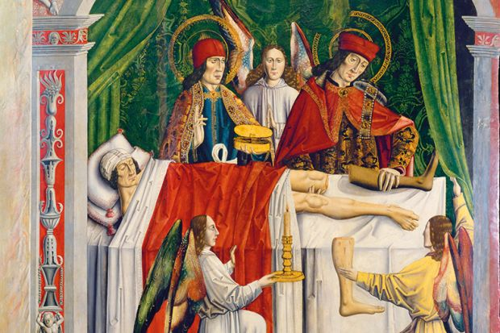
Středověká medicína
VI. Mikrokosmos a živý svět
1. Antická tradice
Arabové, Ibn Síná (Avicenna, 980-1037), Kánon medicíny.
Dělení na univerzitní lékaře a praktické ranhojiče.
Koncem středověku : veřejné pitvy pro medicínské účely v Itálii, poprvé v Bologni 1315 a ještě v Padově.
Lékaři nepitvali – předčítali Galéna, ranhojiči pitvali.

Slide 8
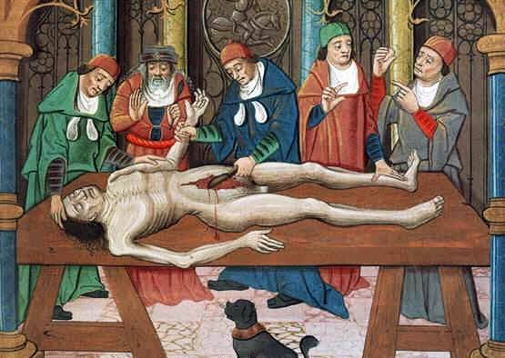
2. Renesanční anatomie
VI. Mikrokosmos a živý svět
2. Renesanční anatomie

Slide 9
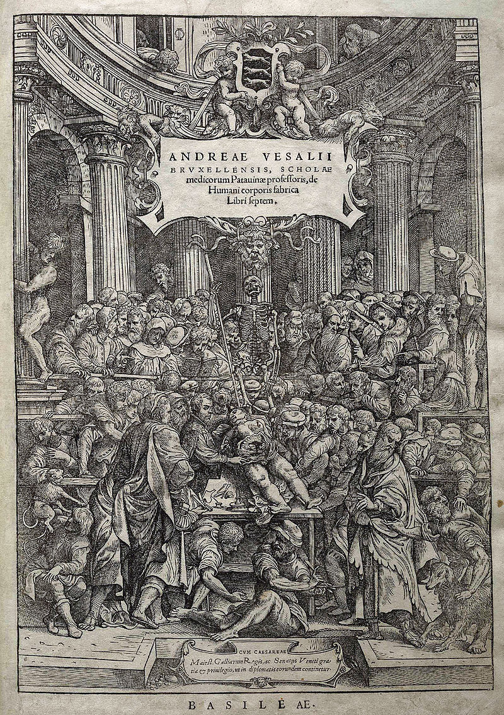
Andreas Vesalius (1514-1564)
VI. Mikrokosmos a živý svět
2. Renesanční anatomie
Veřejné pitvy v Padově; nedostatek těl – krádeže na hřbitovech, pitvy se dělaly v zimě, dohoda se soudci.
Vesalius nepředčítal Galéna, ale sám pitval.
Nelze používat analogii mezi zvířecí a lidskou anatomií: srovnání lidské a opičí kostry.
Videjko: https://www.youtube.com/watch?v=3FX07HzYyqI&ab_channel=CrashCourse

Slide 10
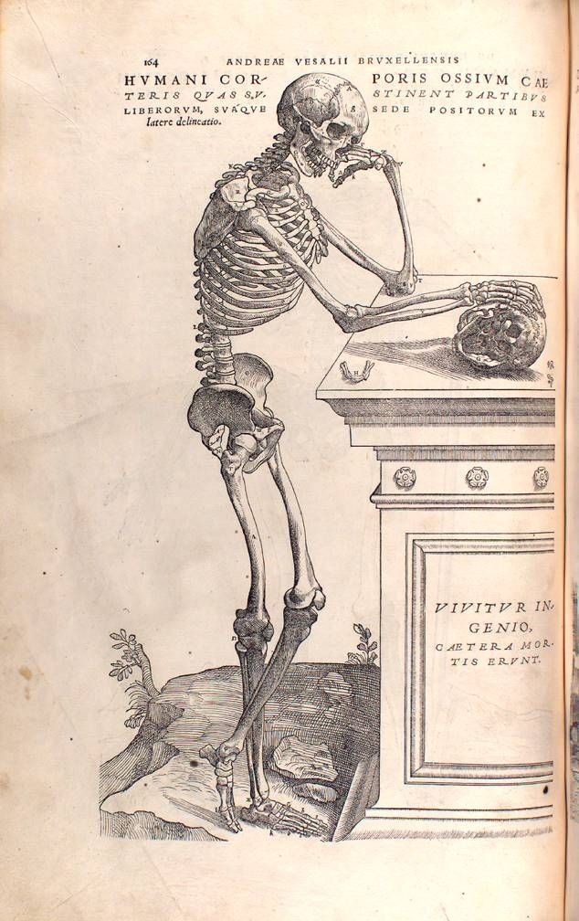
Vesaliovo dílo
VI. Mikrokosmos a živý svět
2. Renesanční anatomie
De humani corporis fabrica (O stavbě lidského těla), 1543 : anatomický atlas.
Detailní ilustrace doprovázené popisy kostry, svalů, nervového systému, cév i vnitřních orgánů.
Opravení asi 200 omylů galénovské astronomie.
Pohled do lidského těla bez pitvání.
Etablování vědecké ilustrace jako specifického výtvarného žánru: nejlepší malíři Tizianovy školy.
Vesaliovy nákresy někdy následují Galéna a spíše zobrazují ústrojí prasat a opic.
Legitimizace možnosti rozejít se s antikou a Galénovou autoritou.

Slide 11
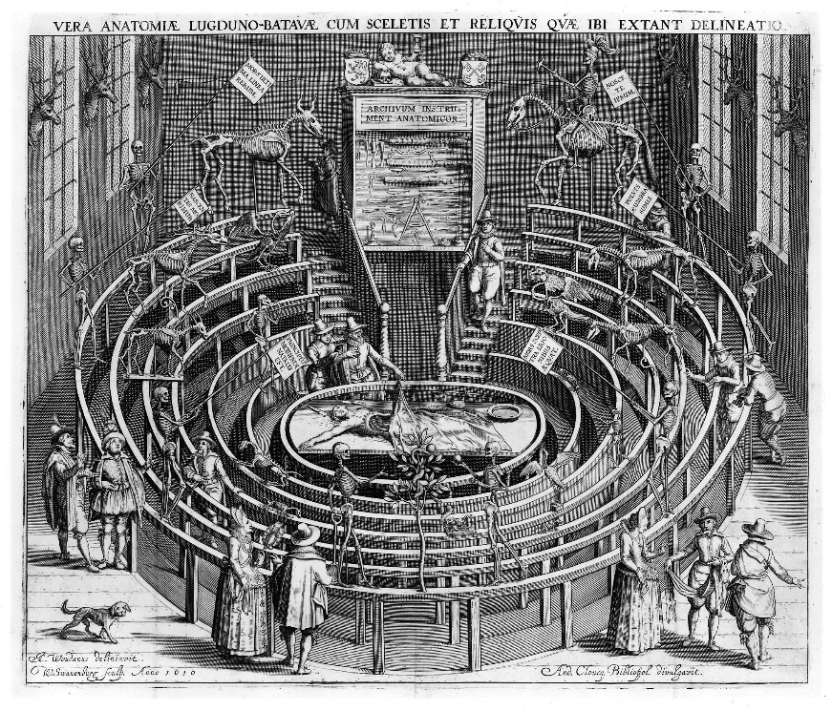
Vesaliův humanismus
VI. Mikrokosmos a živý svět
2. Renesanční anatomie
V humanistickém duchu požadoval obnovení
oboru (medicíny), který podlehl úpadku:
obnovena měla být antická velikost oboru.
Žádný revoluční pokrokářský duch!
R. 1541 se Vesalius podílel na velkém vydání
latinských překladů Galénových spisů: právě
jejich zpřístupnění povede ke znovuobnovení
oboru po středověkém barbarství.
Galénos pro Vesalia zůstává vzorem: opravuje
Galéna, ale nemění nic na systému galénovské
medicíny.
Anatomie byla deskriptivní discipilína a nesouvisela s léčením: čili se dál mohutně pouštělo žilou.
Lepší anatomické znalosti nezpochybnily galénovskou léčbu.
Pitvání se stalo součástí lékařského vzdělání: stavba tzv. „anatomických amfiteátrů“.

Slide 12
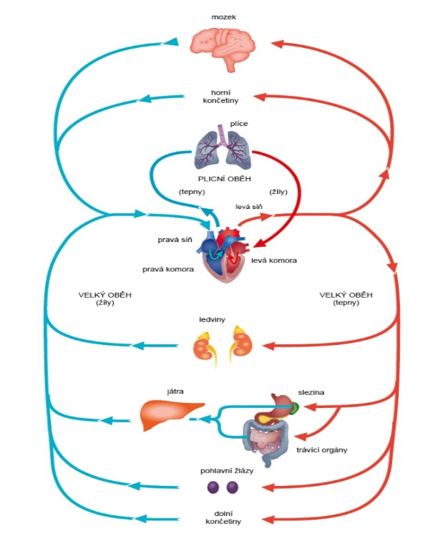
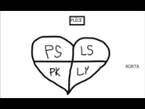
3. Objev krevního oběhu
VI. Mikrokosmos a živý svět
3. Objev krevního oběhu
Pro připomenutí:

Slide 13
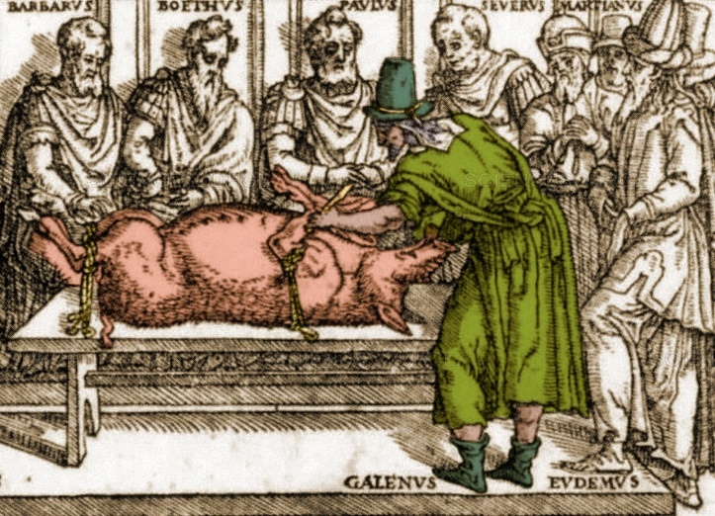
Galénovo pojetí krve
VI. Mikrokosmos a živý svět
3. Objev krevního oběhu
Galénos: dva typy krve:
Žilní: výživa, játra, spotřebována v orgánech.
Tepenná: srdce, životní princip – pneuma, spirituální princip života.
Krev tepe tepnami kvůli přirozené pulsativní schopnosti krve.
Krev prosakuje mezi pravou a levou srdeční komorou skrze malé póry v přepážce (septum).

Slide 14
Cesta k objevu oběhu:
VI. Mikrokosmos a živý svět
3. Objev krevního oběhu
Fabricius d‘Aquapendente (1533-1619): objev chlopní v žílách (1574).
Realdo Colombo (1510-1559): malý krevní oběh (asi 1559): krev jde z pravé komory do plic, kde se okysličí a vrací se do srdce.
Srdce = sval: při diastole srdeční svalstvo ochabuje a plní se krví; zatímco při systole dojde ke stažení svaloviny srdečních komor, vytlačující krev do velkého oběhu (levá komora), nebo do malého oběhu (pravá komora).
Srdce pracuje při systole : pumpuje krev do těla.

Slide 15
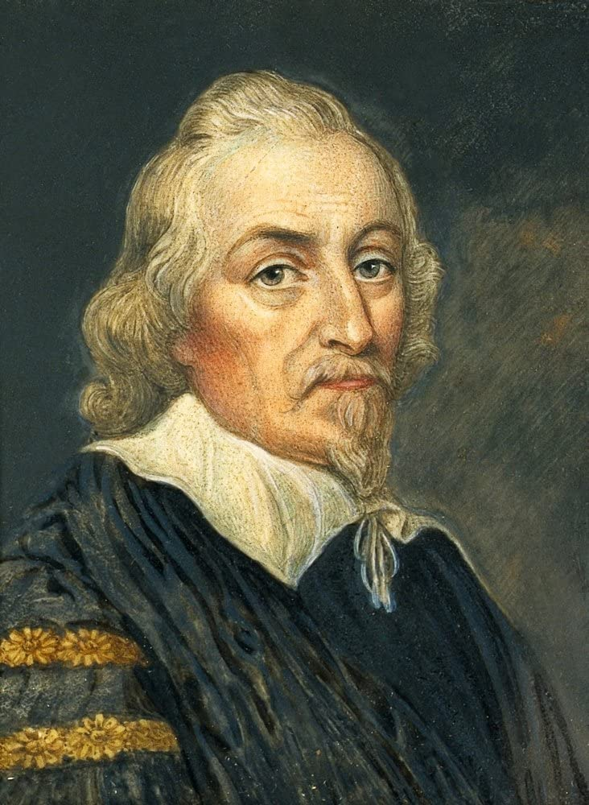
Harvey – objevitel krevního oběhu
VI. Mikrokosmos a živý svět
3. Objev krevního oběhu
William Harvey (1578-1657): studoval 1600-1602 v Padově u d’Acquapendenta
V Anglii byl lékařem králů Jakuba I. a pak Karla I.; aristokratická klientela.
Exercitatio anatomica de motu cordis et sanguinis in animalibus (Anatomické cvičení o pohybu srdce a krve ve zvířatech, 1628).
Představil víceméně správný výklad krevního oběhu.
Problém: spojení mezi tepnami a žílami. Nepoužíval mikroskop, a proto neobjevil anastomózu (spojení cév).
Svou teorii založil na víře, že příroda nezapomněla kruh uzavřít.

Slide 16
Cesta k objevu krevního oběhu
VI. Mikrokosmos a živý svět
3. Objev krevního oběhu
„Aristotelský projekt“: učinit ze zkoumání živého světa (historia naturalis) aristotelskou „vědu“ (epistémé/scientia), tj. systematické vědění o příčinách. Idea jeho zkoumání tedy byla aristotelská → ani Harvey nebyl revolucionář.
Vitalista: krev obsahuje jakýsi princip, „který odpovídá elementu hvězd“ – je zdrojem života a oduševňuje materiální těla.
Brilantní pozorovatel a experimentátor: rád pitval své přátele, využíval zkušenosti řezníků s odkrvováním porážených zvířat.
Krátké videjko: https://www.youtube.com/watch?v=w6q50_qNMoA&ab_channel=RoyalCollegeofPhysicians
Dlouhé a velmi krvavé videjko.
https://www.youtube.com/watch?v=oQTLCBtCUb0&ab_channel=JennaHealey

Slide 17
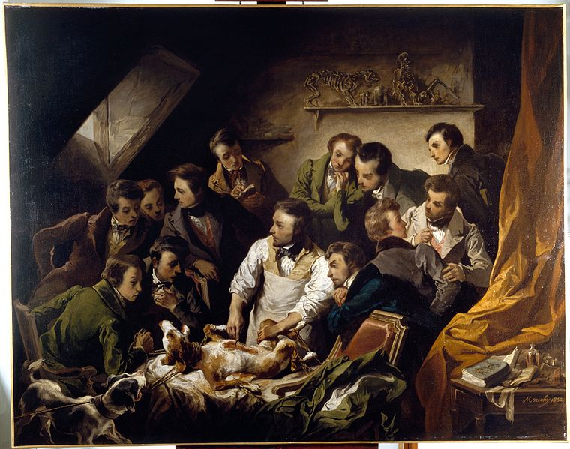
VI. Mikrokosmos a živý svět
3. Objev krevního oběhu
Krevní oběh jako mechanický systém: srdce – pumpa; cévy – trubky; chlopně – ventily.
Kvantitativní úvahy: srdcem projde několikanásobek váhy člověka.
Ačkoliv objev zpochybňoval Galénovu medicínu, dál se léčilo podle Galéna.
V 1660’s první pokusy s transfúzemi: kvůli úmrtím byly zakázány.
Harvey nepochopil funkci plic:
Robert Boyle (1627–1691) + Robert Hooke (1635–1703): pokusy na živých zvířatech: umělá respirace psů.

Slide 18
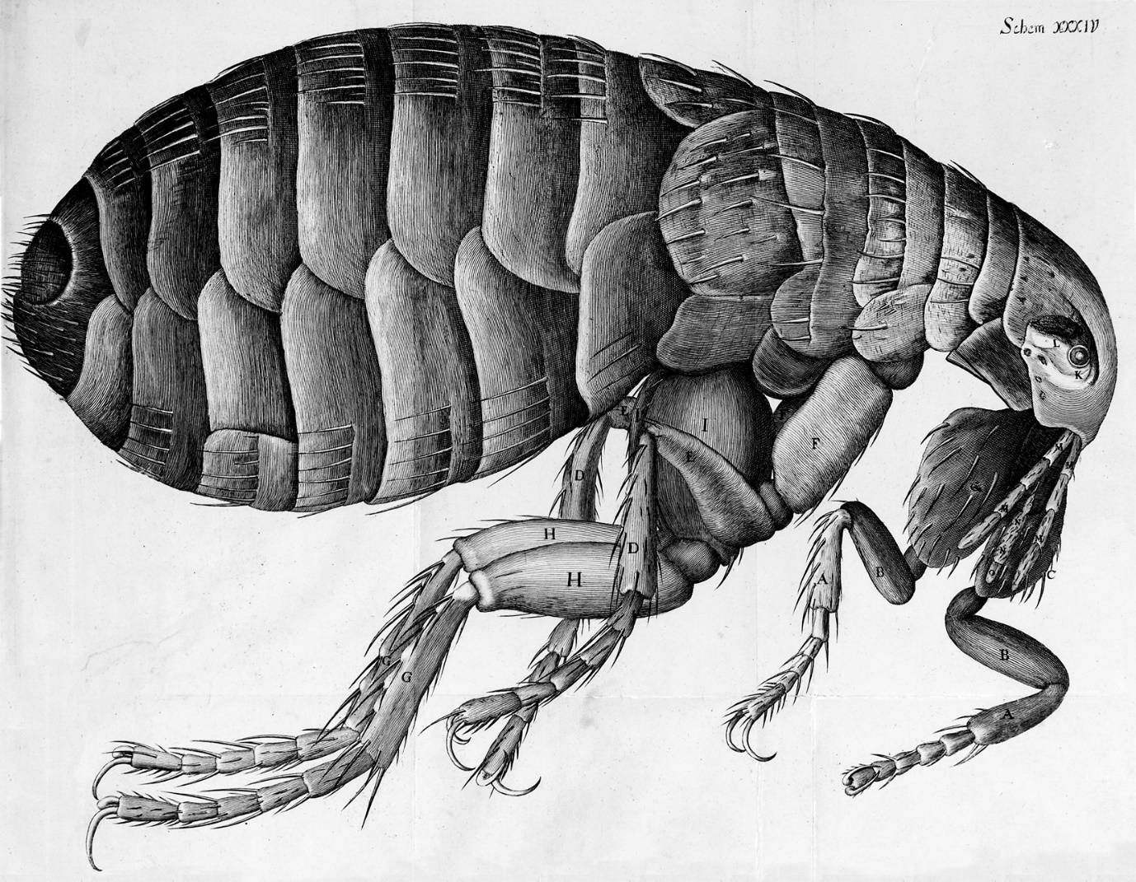
4. Zkoumání mikrosvěta
VI. Mikrokosmos a živý svět
4. Zkoumání mikrosvěta

Slide 19
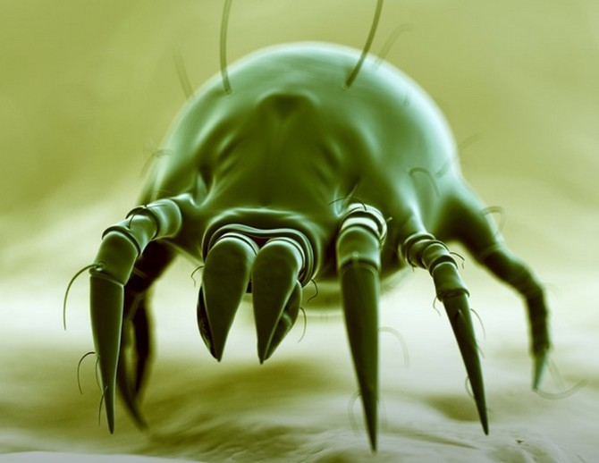
Mikroskop
VI. Mikrokosmos a živý svět
4. Zkoumání mikrosvěta
Mikroskop odhalil zcela nový svět – „druhá
propast nekonečna“ (Pascal).
Aristotelés: lidské orgány jsou nastavené
adekvátně vůči skutečnosti → nemyslitelnost
neviditelného a odlišného světa;
Látka a živly představují homogenní kontinuum → látka je indiferentní ke zvětšování (při zvětšení kapky vody bychom viděli zase jenom vodu) → nemyslitelnost mikroskopu a mikrosvěta.
Pohled do mikroskopu vyvolal šok.

Slide 20
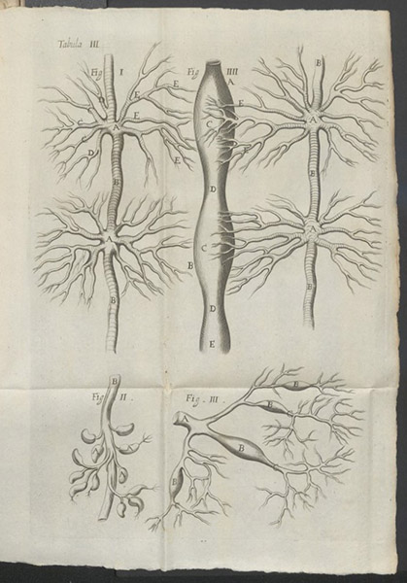
Objev vlásečnic a sexuality rostlin
VI. Mikrokosmos a živý svět
4. Zkoumání mikrosvěta
Marcello Malpighi (1628–1694):
Chtěl dokázat Harveyův objev – zaplnit „mezeru v kruhu“;
Zkoumal žáby a netopýry: cévky v jejich plících;
Na křídelních membránách netopýrů objevil vlásečnice.
Nehemiah Grew (1641-1712): jako první se věnoval fyziologii a anatomii rostlin.
Objev rozmnožovacích orgánů: tyčinky a pestíky.

Slide 21
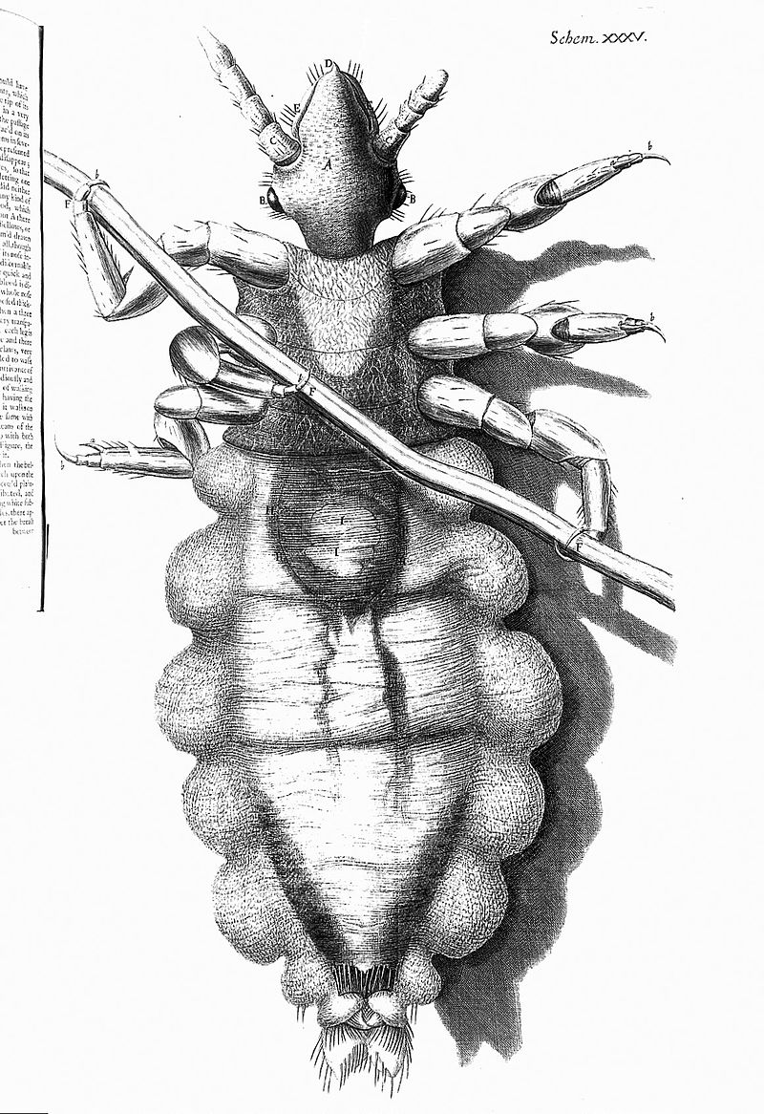
Hmyz
VI. Mikrokosmos a živý svět
4. Zkoumání mikrosvěta
Jan Swammerdam (1637–1680)
Robert Hooke (1635-1703), Micrographia (1665).
Děsivé bytosti a monstra pod mikroskopem.
Úžas nad jejich disponovaností k životu: klepítka, chloupky, oči.
Často kosmologický důkaz boží existence.
Hooke: objev buněk.

Slide 22
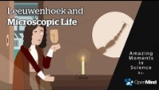
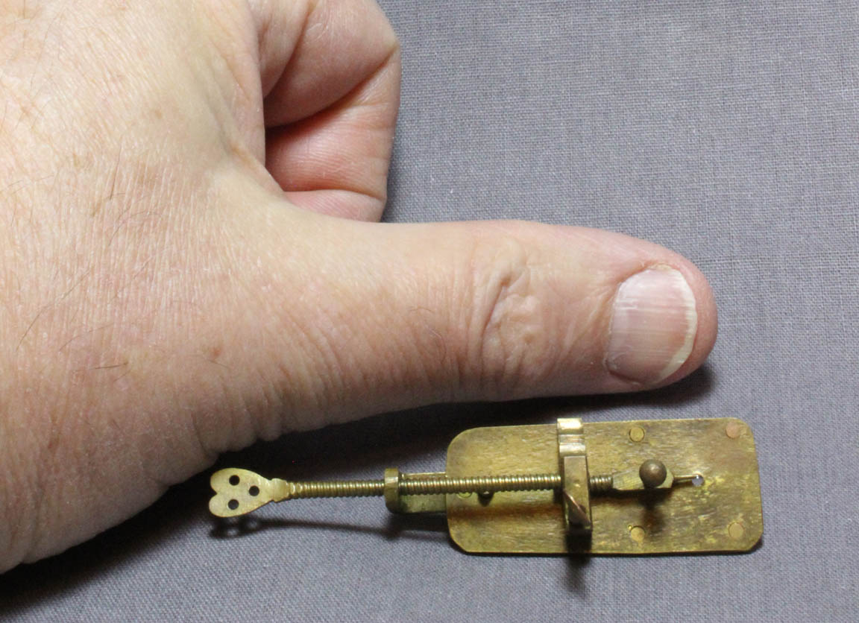
Antoni van Leuwenhoek (1632-1723)
VI. Mikrokosmos a živý svět
4. Zkoumání mikrosvěta
Holandský obchodník s plátnem.
Sám si vyráběl malé jednoduché a tehdy nesmírně výkonné mikroskopy (cca 250x zvětšení).
Pozoroval soustavně přes 50 let; svá pozorování posílal do prvního vědeckého časopisu Transactions of the Royal Society.

Slide 23
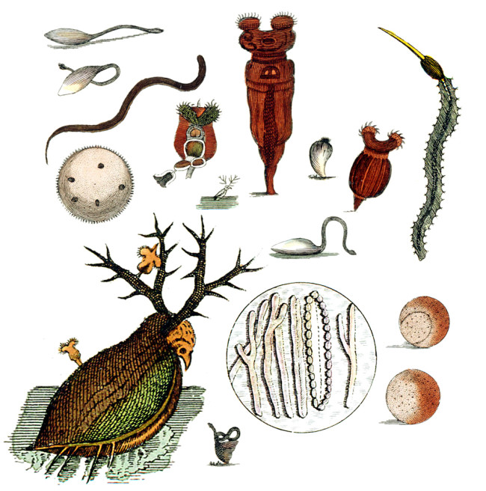
Leeuwenhoekovy objevy
VI. Mikrokosmos a živý svět
4. Zkoumání mikrosvěta
Prvoci (protozoa) – nálevníci: mikroskopické jednobuněčné organismy – animalcula (zvířátka).
Zpozoroval je v kapkách vody z kaluže, v zubním plaku aj.
Spermie – spermatozoa (zvířátka v semeni): ve spermatu psů, kohoutů a vlastním našel malá zvířátka, která se velmi rychle pohybují.
Potvrdil existenci vlásečnic (Malphigi) a buněk (Hooke), aniž by věděl, že byly zpozorovány před ním.

Slide 24
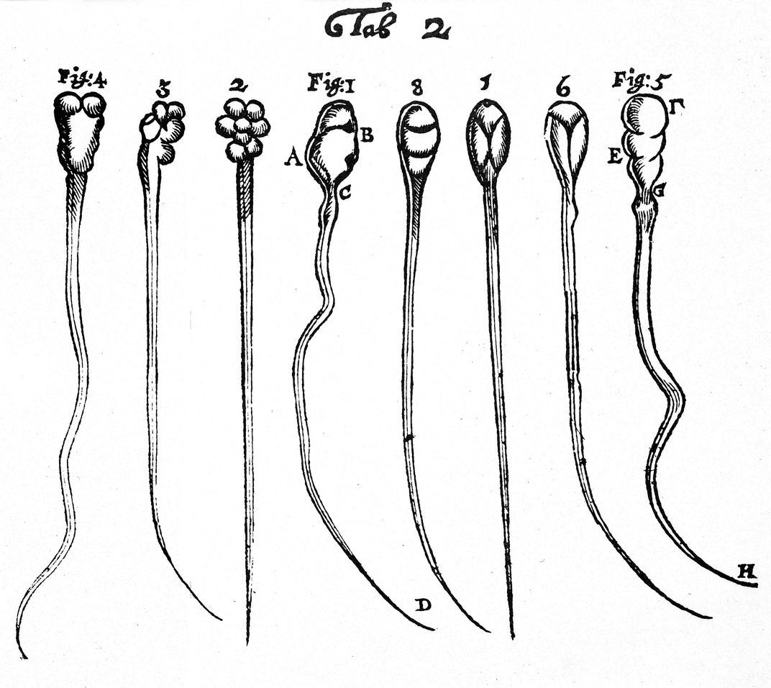
Mikroskopistova praxe
VI. Mikrokosmos a živý svět
4. Zkoumání mikrosvěta
Dopisy Royal Society jsou představení Leeuwenhoekovy vlastní tělesnosti.
Detailní zprávy o svém spermatu, moči, potu, hygienických návycích atp.
Vědci měli žít zdrženlivě, dodržovat celibát – L. kladl důraz na počestnost svého čerstvého spermatu
Námitky: spermie vznikají jako příznak rozkladu spermatu, nebo jsou příznakem kapavky atp.
Sperma 30 druhů živočichů, sbíral sperma při jejich kopulaci, nebo jim uřezával varlata.
Nebyl dobrý ilustrátor: málo obrázků – literární analogie.

Slide 25
5. Plození a rozmnožování
VI. Mikrokosmos a živý svět
5. Plození a rozmnožování

Slide 26
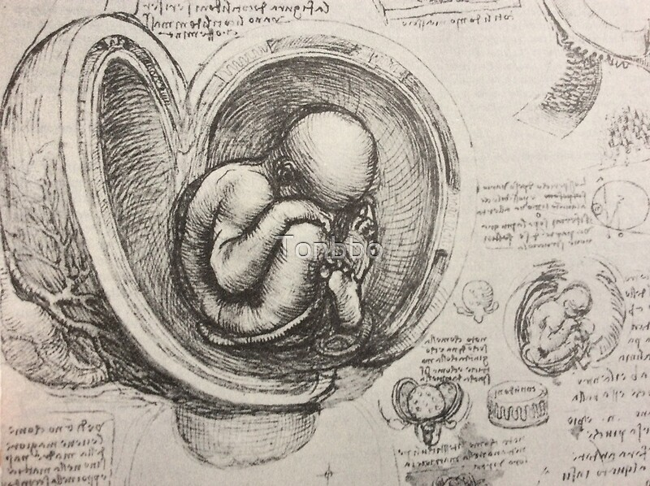
Aristotelské stanovisko
VI. Mikrokosmos a živý svět
5. Plození a rozmnožování
Aristotelés – tři způsoby rozmnožování:
  Sexuální.
  Asexuální (měkkýši, korýši).
  Spontánní plození/zrození/vznik (generatio)
  (komáři, mouchy líhnoucí se v blátě nebo humusu).

Slide 27
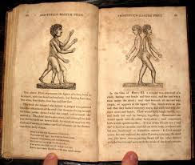
Epigeneze
VI. Mikrokosmos a živý svět
5. Plození a rozmnožování
Aristotelova teorie: organismus se vyvíjí z jednoduché nerozlišené substance ke složitějším strukturám (nezaměňovat s moderním pojmem vývoje!)
Samec – samčí semeno – forma – aktualita.
Samička – ženské semeno – látka – pasivita (ženská vajíčka byla objevena až r. 1827 K. E. Baer).
Spojen semen vzniká zárodek: vývoj zárodku = aktualizace potence.
Epigenesis = teleologický proces řízení duchovním prvkem.
Správný vývoj = muž; nedostatečná aktualizace = monstrozita, nejčastěji žena.
Galénos rozvíjel Aristotela: úloha vaječníků – smíšení obou semen – slabší srdce = méně tepla, tedy studenější muž = žena.

Slide 28
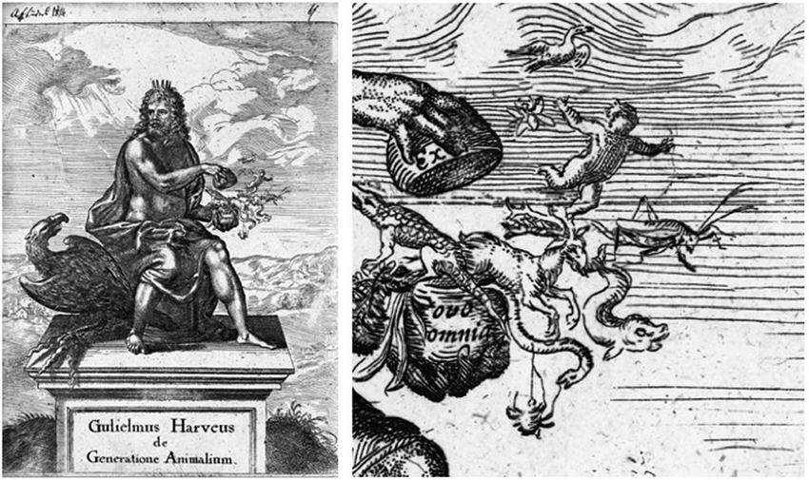
Harvey
VI. Mikrokosmos a živý svět
5. Plození a rozmnožování
Harvey: Exercitationes de generatione animalium (Úvahy o plození/vzniku živočichů, 1651).
Experimenty, vivisekce.
Semeno vyvolává nemoc - oplodnění = nákaza: ženy zvrací a jsou slabé.
Omne vivum ex ovo - vše živé pochází z vajíčka.
Jeho vajíčko byl ve skutečnosti fétus (tj. viditelný plod).
Vajíčka byla postulátem, který si epigeneze vyžadovala.
Harvey byl posledním významným představitelem epigenze v 17. a ještě dlouho v 18. století na něj nikdo nenavázal – diskurs ovládla alternativní teorie.

Slide 29
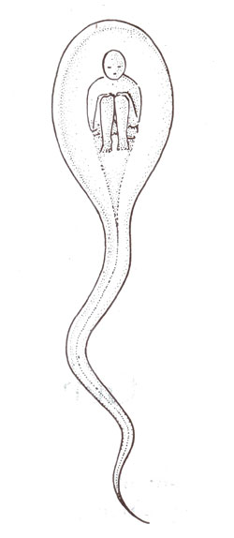
Preformační teorie
VI. Mikrokosmos a živý svět
5. Plození a rozmnožování
V ženském či mužském sementu existuje miniaturní budoucí hotové individuum; nedochází k vývoji, ale jen ke zvětšování.
Všechny živé bytosti byly stvořeny již na počátku světa: postupně jen vstupují jen do existence, když jsou během početí aktualizovány, spuštěny, oživeny jejich miniatury.
Všichni lidé existovali na počátku v Adamových varlatech a Evině děloze – my máme ve svých pohlavních orgánech v miniaturní verzi všechny své potomky.
Preformacionismus byl v 17. století moderní a pokrokovou teorií, protože byl v souladu s tehdejšími poznatky (viz níže a), b), c) :

Slide 30
VI. Mikrokosmos a živý svět
5. Plození a rozmnožování
Dobové úvahy o nekonečnu:
Matematici (Leibniz, Newton aj.) diskutovali o povaze nekonečna: předpokládala se nekončná dělitelnost geometrického kontinua.
Blaise Pascal, Pensées (Myšlenky, 1670): Země je v kosmu „nepostižitelný bod“; kromě vesmíru existuje „druhá propast nekonečna“: neviditelný mikrosvět. Mikroskopy nám odhalily, že roztoči mají své vlastní orgány, v nich krev, páru v této krvi a atomy v této páře. Tyto atomy ukrývají „nekonečné množství vesmírů, z nichž každý má svoji oblohu, svoje planety, svoji zemi ve stejném poměru jako svět viditelný“. Mikroskopická univerza mají svoje roztoče, kteří zase sestávají z orgánů, krve, páry a atomů, jež obsahují další světy. Vůči skutečnosti člověk nic neznamená:
„Nic proti nekonečnu, všecko proti ničemu, střed mezi ničím a vším. Pochopení krajností jest nekonečně vzdálen, konec věcí i jejich princip jest mu nepřemožitelně skryt v neproniknutelném tajemství, stejně neschopen jest viděti nic, z čehož vzešel, i nekonečno, které jej pohlcuje.“ (Pascal, Myšlenky, 1909, 28-30)

Slide 31
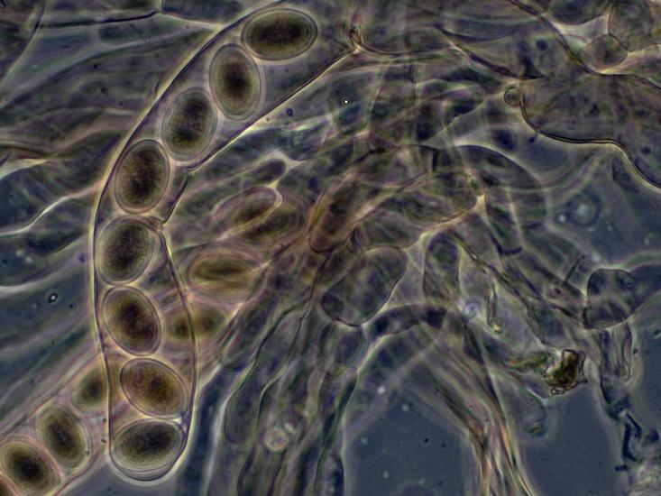
VI. Mikrokosmos a živý svět
5. Plození a rozmnožování
Před poznáním buněčné struktury organismů neexistoval žádný věrohodný limit pro jejich zmenšování: roztoči mají své vlastní roztoče, kteří je koušou.
Stáří Země bylo odhadováno asi na cca 5000 let, tj. asi 250 generací lidí po 20 letech – ani počet budoucích generací zase nebyl zase tak velký (blízký konec světa).
Ve srovnání s množstvím roztočů, kteří se hemží v naší kůži a se zvířátky, která se hemží v našem zubním plaku, nebyla představa malých lidiček v našich varlatech nebo vaječnících nijak absurdní.

Slide 32
VI. Mikrokosmos a živý svět
5. Plození a rozmnožování
Mechanistické vidění světa:
Mechanicismus: celý přírodní svět lze vysvětlit prostřednictvím hmotných částic v pohybu, které uvádí do pohybu Bůh (Descartes aj.).
Descartes: rozmnožování jako mechanické interakce části shluků částic od otce i od matky.
Empirické námitky: v přírodě nedochází ke spontánnímu rozmnožování: hmyz v tlejících látkách (červi v mrtvolách atp.), experimenty F. Rediho z r. 1688 s mouchami v mase.
Filosofické námitky: jak se hmota může sama zorganizovat v orgány a v tělo?
Řešení: preformacionismu: všechna individua rostou ze zárodků, které stvořil Bůh na počátku světa.
Preformacionismus = snaha zachránit mechanistický výklad světa pomocí části – současně potvrdit svrchovanost Boha nad přírodou, tj. pasivní hmota nevytváří život, to udělal jen Bůh při stvoření světa.

Slide 33
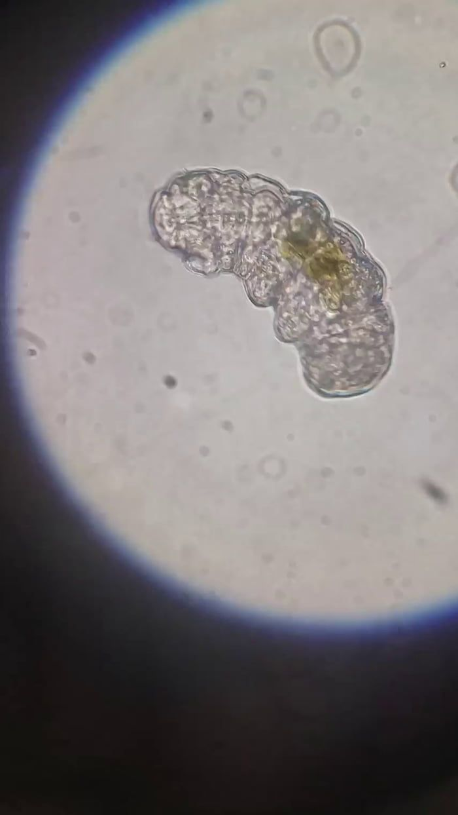
VI. Mikrokosmos a živý svět
5. Plození a rozmnožování
Přináležitost k dobové intelektuální avantgardě:
Preformacionismus podporovali Malpighi, Swammerdam i Leeuwenhoek.
Filosofické pozadí dodali Leibniz a karteziánský filosof N. Malebranche (1638-1715).
Malebranche: „emboîtement“ – „zapadání do sebe“, matrjošky: v semeni/vajíčkách nekonečné řady malinkatých rostlinek a zvířat, které v sobě nesly další tisíce zárodků. Chtěl uchovat představu pasivního světa, který je zcela závislý na stvořitelské moci.
d) Inteligibilita preformacionismu
Preformacionismus byl prostě srozumitelný – nepředpokládal magii, ani duchovno, ani účelnost

Slide 34
Leibniz jako představitel preformacionismu
VI. Mikrokosmos a živý svět
5. Plození a rozmnožování
Leibniz nechtěl zachránit mechanicismus; v preformacionismu viděl ztělesnění své monadologie.
Preformacionismus = nerodí se nový život, oplození = transformace miniatury v malého človíčka
Leibniz – Principy přírody a milosti (1712-1714):
„Živí tvorové (…) nepocházejí z procesu hnilobného rozkladu (…) nýbrž z preformovaných semen a jsou tedy jen obměnou preexistujících živých tvorů. V semenech velkých živočichů jsou malí živočichové, kteří při početí přijímají nové roucho a přivlastňují si je, což jim umožňuje živit a zvětšovat se a dostat se na vyšší jeviště, a tím způsobit rozmnožení velkého živočicha.“ (Monadologie a jiné práce, s. 148)

Slide 35
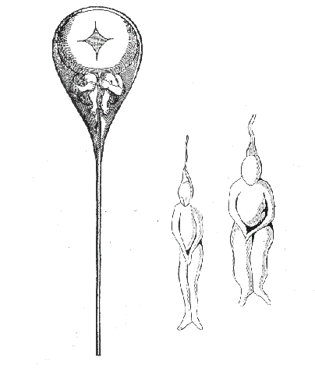
Spermisté a ovisté
VI. Mikrokosmos a živý svět
5. Plození a rozmnožování
Podle preformacionismu mohl existovat jen jeden rodič: miniatury jsou buď ve spermatu nebo v (postulovaných) ženských vajíčkách – v tomto případě sperma jen spouští proces transformace.
Na přelomu 17.a 18. se nevedla debata mezi epigenetiky a preformacionisty, ale mezi ovisty a spermisty kvůli objevů spermií.
Spermisté: Leeuwenhoek, malý človíček ve spermii, celé pokolení bylo obsaženo v Adamových varlatech.
Ovisté: malý človíček ve vajíčku, celé pokolení v Eviných vajíčkách.

Slide 36
VI. Mikrokosmos a živý svět
5. Plození a rozmnožování
Leibniz – Principy přírody a milosti (1712-1714): „A jako živočichové při početí nebo plození nikdy nevznikají zcela nově, tak také při procesu, který jmenujeme smrtí, zcela nezanikají, neboť odpovídá rozumu, že to, co nepočíná přirozeným způsobem, nenachází také podle řádu přírody svůj konec. Odloží-li svoje masky a závoje, vracejí se pouze na menší jeviště, na němž mohou právě tak vnímat a být přísně řízení jako na vyšším. (…) Podle toho jsou živočichové stjeně jako duše nestvořitelní a nezničitelní, pouze se vyvíjejí kupředu a zpět, přijímají podobu a odhazují ji, přeměňují se. Duše se však nikdy neodlučují od svých těl ani nepřecházejí z jednoho těla do jiného, jim zcela cizího. Není tedy žádné převtělování (metempsychóza), je však proměna (metamorfóza)“ (Monadologie a jiné práce, s. 149).
„lidští semenní živočichové“ (des animaux spermatique humains) – z nich se stávají lidé během „une grande transformation“
živočichové umírají při masturbaci a sexu; lidmi se stávají, když získají rozumnou duši schopnou volby při transformaci
V 18. století ovšem dominoval preformacionistický ovismus: Albrecht von Haller (1708-1777), Charles Bonnet (1720-1793) a Lazzaro Spallanzani (1729-1799)

